Slide 1

IRONHACK
PROYECTO FINAL
DATA SCIENCE & MACHINE LEARNING
PRESENTADO POR:
WILMER ACOSTA

Slide 2

ASISTENTE VIRTUAL
VENTO

Slide 3
INDICE
Introducción
Caso de estudio
Problematica
Solución propuesta
Pipeline
Deploy en producción
Lecciones aprendidas
Proximos pasos
Conclusiones

Slide 4
INTRODUCTION
CoNomad es un espacio de coworking y coliving para nómadas digitales situado en Corralejo, Fuerteventura. Con una comunidad global de usuarios que buscan información sobre servicios, precios y alojamiento, la demanda de atención rápida y precisa es constante.

Slide 5
CASO DE ESTUDIO
Shambhala
CoNomad
Holidays Home
DESTINY GROUP
Bristol Sunset Beach
Endorfina
Destiny Home Real State

Slide 6
PROBLEMATICA
La web (conomad.es) contiene toda la información sobre tarifas, servicios y reservas, pero los usuarios frecuentemente hacen preguntas repetitivas por whatsapp, email y redes sociales.

Slide 7
SOLUCIÓN PROPUESTA
Construir un chatbot RAG capaz de responder preguntas en el mismo idioma del usuario sobre CoNomad usando únicamente información de su sitio web con precisión y sin alucinaciones.

Slide 8
PIPELINE
WEB SCRAPING
CHUNKING
EMBEDDINGS
BeautifulSoup
requests
tiktoken
500 tokens + overlap
text-embedding-3-small
VECTOR STORE
RETRIEVAL
GENERACIÓN
FAISS IndexFlatIP
similitud coseno
TOP-K = 5
chunks relevantes
GPT-4o
System Prompt RAG

Slide 9
DEPLOY EN PRODUCCIÓN
índice FAISS
Backend — FastAPI
Railway
CORS
Widget HTML Embebible

Slide 10
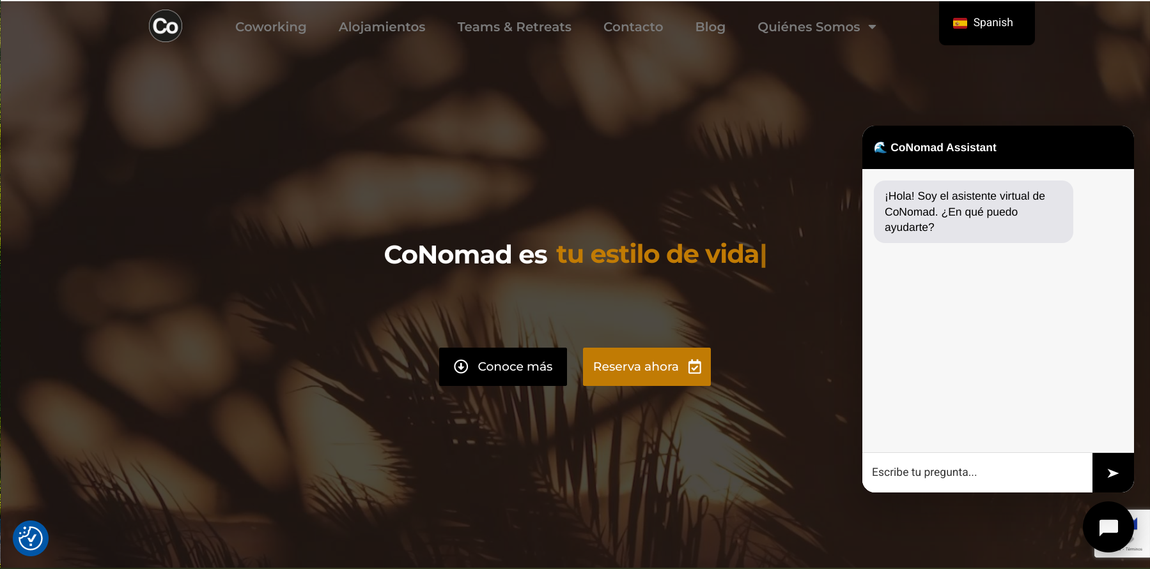

Slide 11
LECCIONES APRENDIDAS
01
02
03
SCOPE O CAOS
LAS DEPENDENCIAS
EL DEPLOY
Definir bien el alcance antes de empezar es tan importante como saber programar.
Versiones incompatibles, comportamientos distintos entre local, Colab y producción.
Importancias de un requirements.txt
Configuracion de variables, Github, rutas de índice FAISS, Railway, Api key, html, el bloqueo CORS, etc...

Slide 12
PROXIMOS PASOS
Corto plazo
Medio plazo
Largo plazo
Replicar el modelo
Automatizarciones
Dato & desiciones
Mejorar el chatbot de CoNomad
Replicar el sistema
Adaptar el scraping y el índice a cada sitio web del grupo
Respuesta a reservas, check-in, FAQs y seguimiento de clientes
Integrar los sistemas existentes con capa de IA
Dashboard de métricas clave para que los managers tomen decisiones sin depender de intuición.

Slide 13
CONCLUSIONES
Técnica:
Construí un pipeline RAG completo, funcional y desplegado en producción con un caso de uso real.
Estratégica:
Pivotar de proyecto fue la primera decisión profesional real que tomé durante el bootcamp.
Personal:
Este proyecto no es mi trabajo final. Es mi punto de partida.

Slide 14
MUCHAS GRACIAS

